Slide 1
F-Stop/Aperture

Slide 2
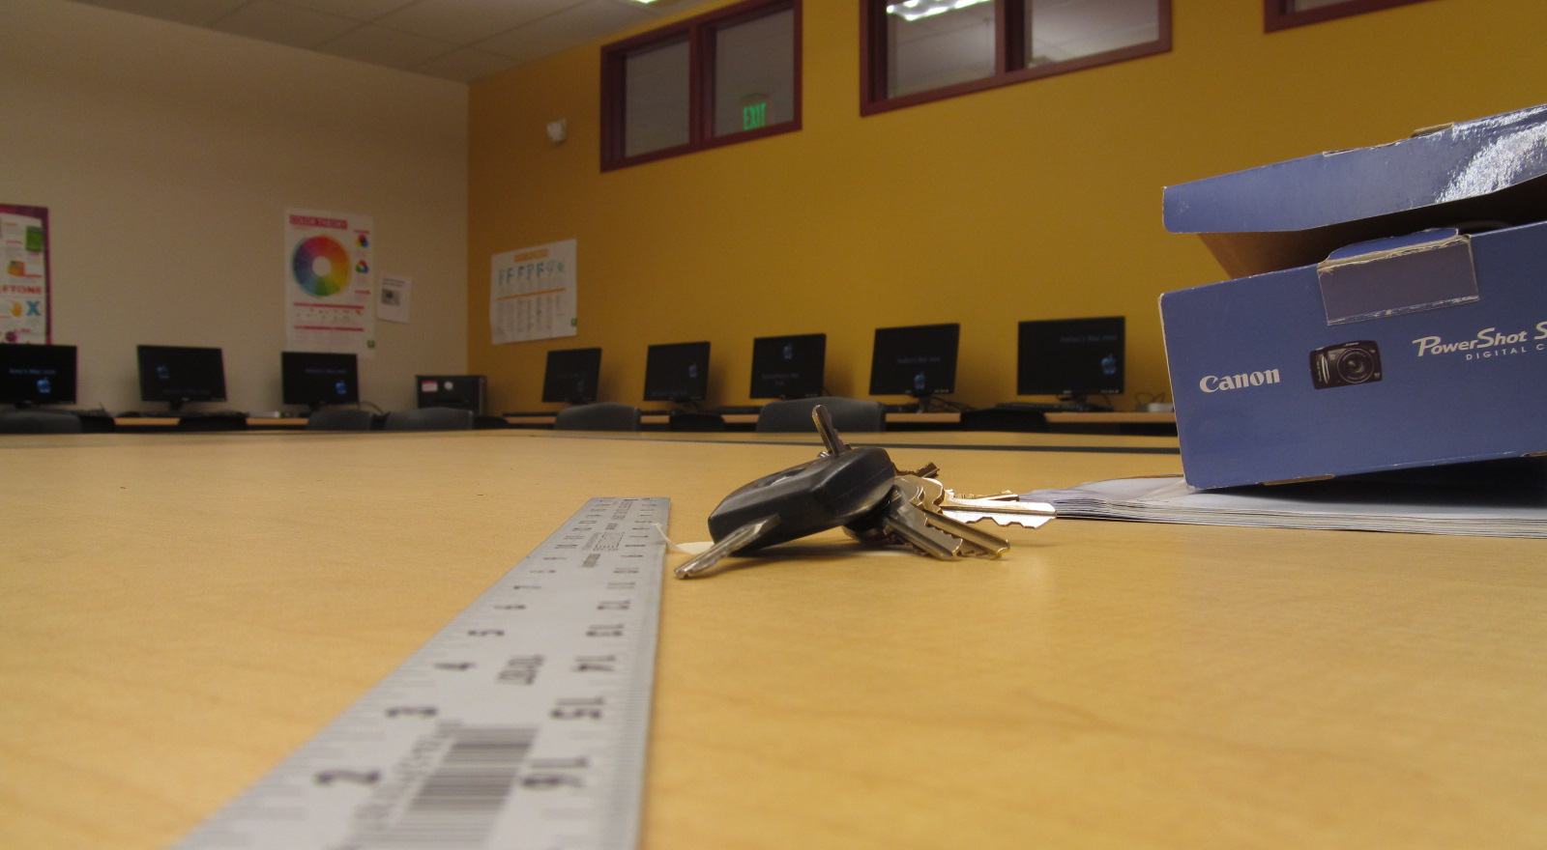
f/3.4

Slide 3

f/4

Slide 4

f/4.5

Slide 5

f/5

Slide 6

f/5.6

Slide 7

f/6.3

Slide 8
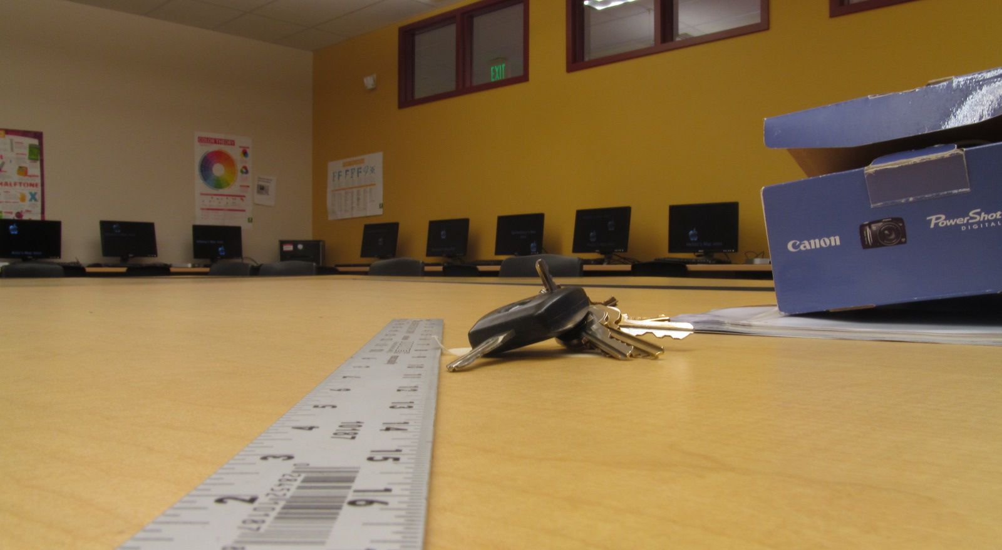
f/7.1

Slide 9

f/8

